Slide 7
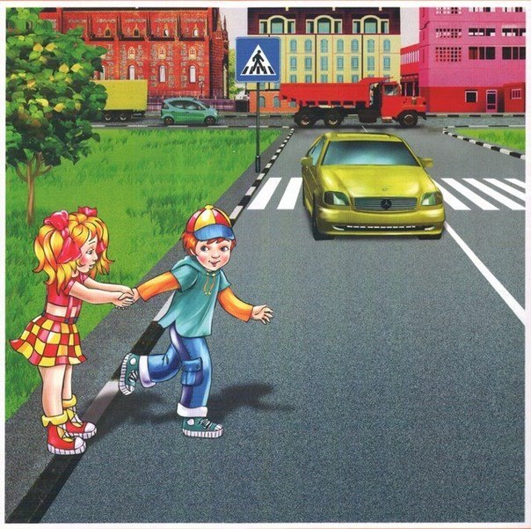

Slide 9
Викторина «Юный пешеход».
Проезжая часть дороги с твёрдым покрытием.
Человек, едущий на транспорте.
Человек, совершающий движения пешком.
Место ожидания автобуса.
Номер телефона скорой помощи.
Многоместный автомобиль для перевозки пассажиров.
Трёхглазый постовой.
Дорожка вдоль дороги, не для машин.

Slide 10
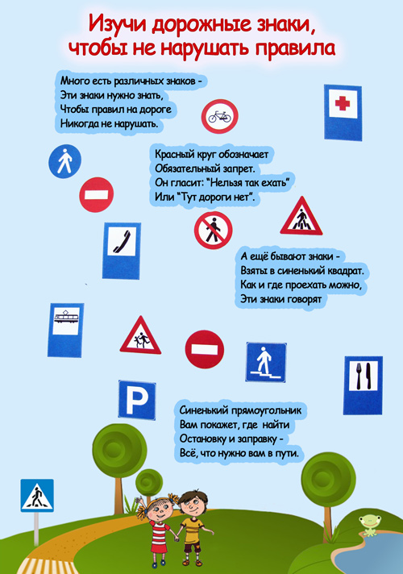

Slide 11
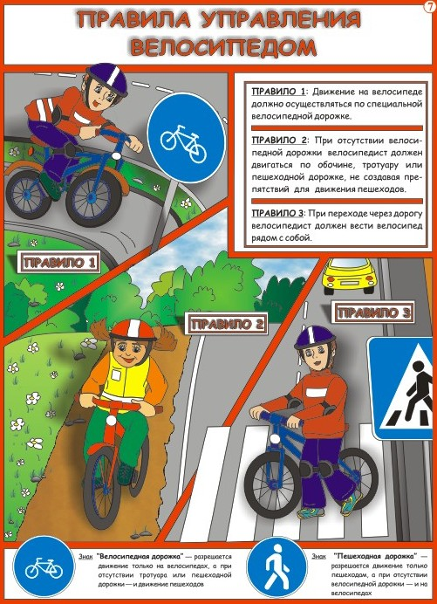

Slide 12
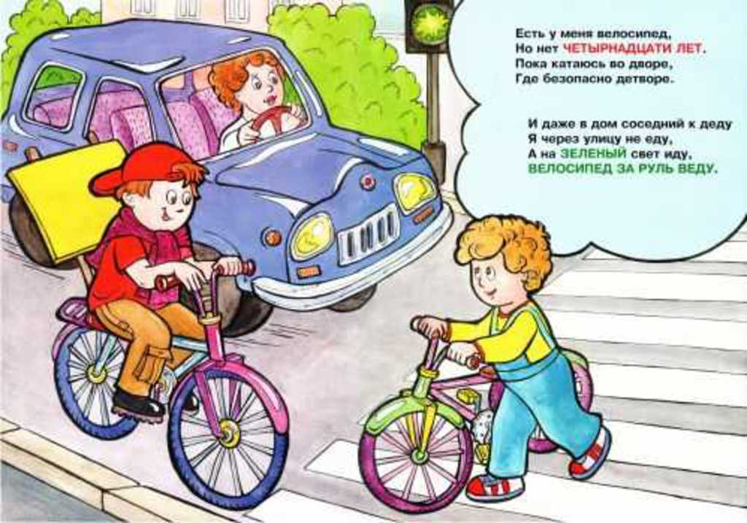

Slide 18
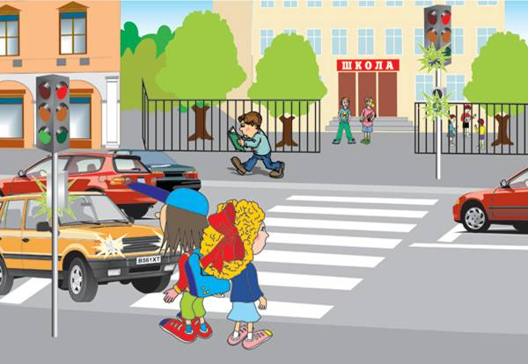

Slide 20
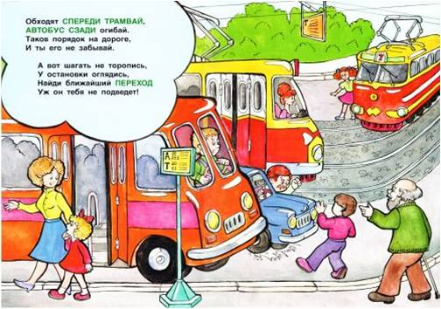

Slide 21
